Slide 1
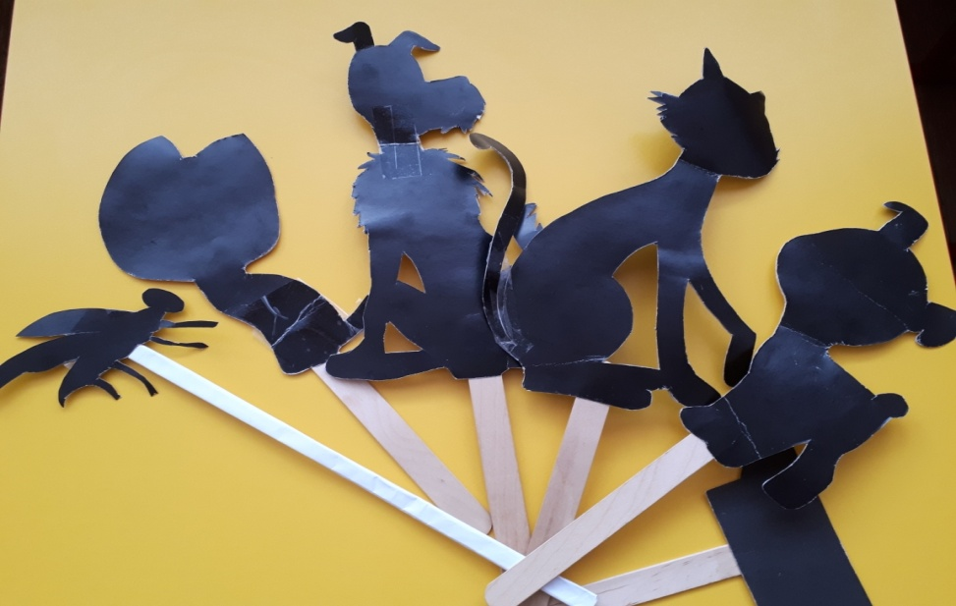
Презентация по теме «теневой театр – средство развития детей среднего дошкольного возраста»
Подготовила:
воспитатель средней группы № 2
Раду Марина Александровна

Slide 2
Актуальность:
Театрализованной деятельности в детском саду заключается в том, что организационно может пронизывать все режимные моменты: включаться во все занятия, в совместную деятельность детей и взрослых в свободное время, осуществляться в самостоятельной деятельности детей.
Во время занятий педагог включает театрализованную игру как игровой прием и форму обучения детей. В занятие вводятся персонажи, которые помогают детям усвоить те или иные знания, умения и навыки. Игровая форма проведения занятия способствует раскрепощению ребенка, созданию атмосферы свободы и игре.

Slide 3
Цель: Рассмотреть театральную деятельность с позиции универсального средства в развитии творческих способностей дошкольников

Slide 4
Задачи:
- Обучить детей приемам манипуляции в теневом театре;
Привлекать детей к участию в театрализованной игре;
Совершенствовать артистические навыки детей в плане переживания и воплощения образа, а также их исполнительские умения, развивать диалогическую форму речи;
- Вовлекать детей в разговор , обогащая их театральный опыт : знания о театре, его истории, театральных профессиях, костюмах, атрибутах, театральной терминологии;
- Совершенствовать приемы кукловождения , развивать инициативную речь во взаимодействии со взрослыми и сверстниками;
- Развивать фонематический слух и совершенствовать интонационную выразительность речи.

Slide 5
Мероприятия проведённые по теме «Театр теней» в 2016-2017
1 . Изучение методической литературы

Slide 6
2. Составление плана работы

Slide 7
3. Работа с родителями

Slide 8
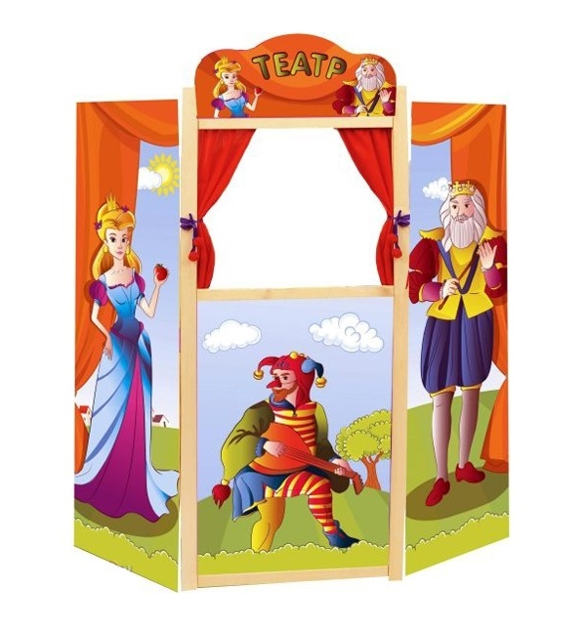
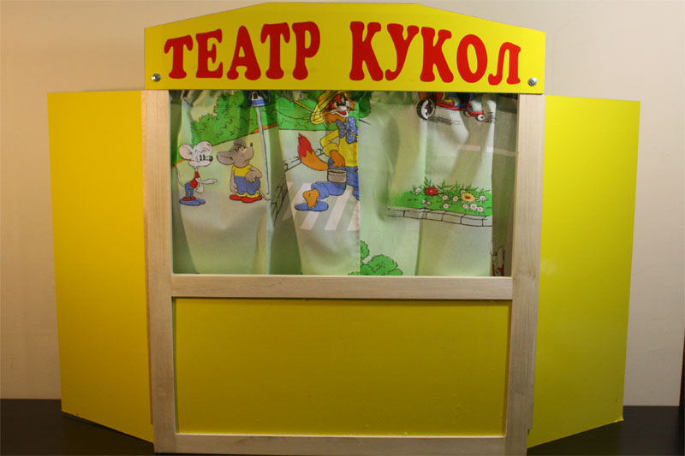
4. Изготовление ширмы

Slide 9
5. Изготовление кукол

Slide 10
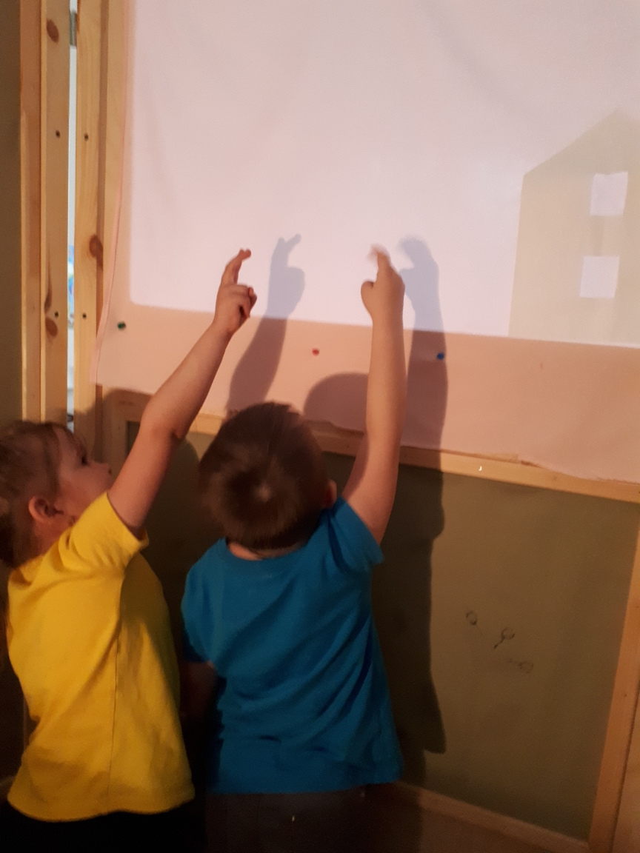
В 2017-2018 году была проведена работа: 1. Изучение светотени

Slide 11
2. Изучение художественной литературы

Slide 12
4. Развитие мелкой моторики с помощью пальчиковой гимнастики

Slide 13
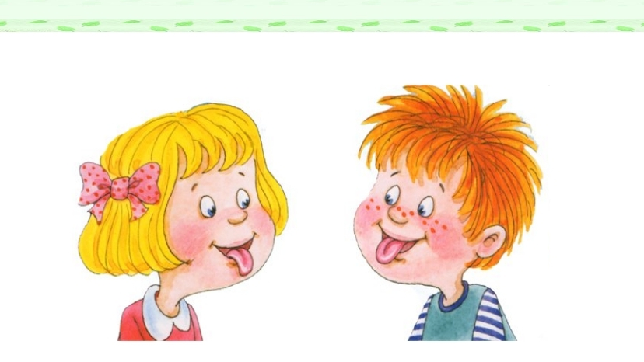
5. Развитие артикуляционного аппарата с помощью артикуляционной гимнастики

Slide 14
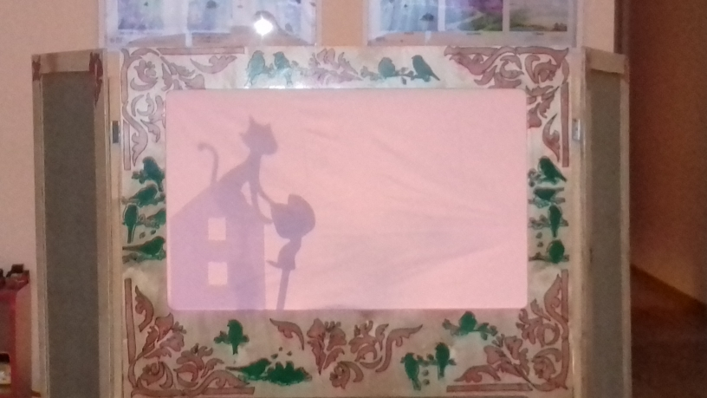
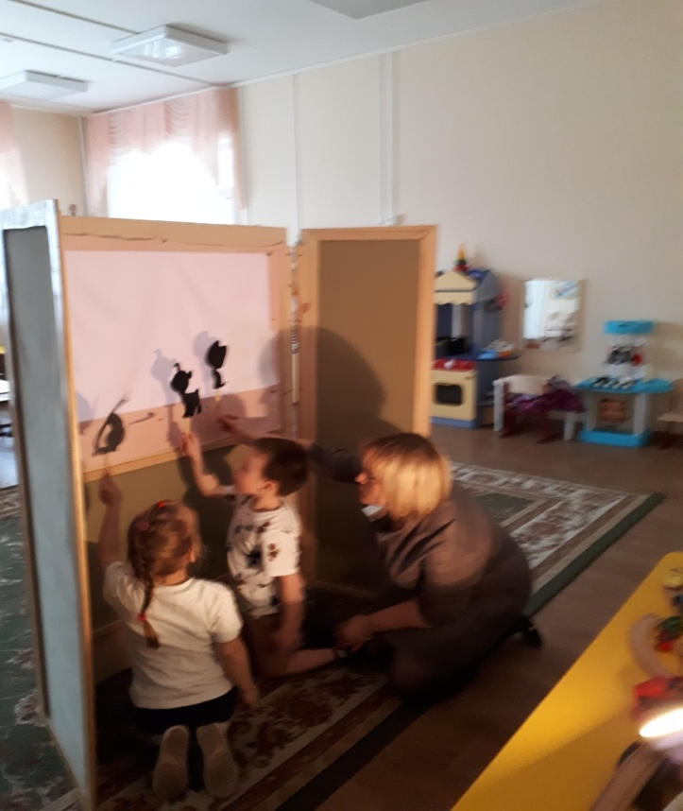
4. Обучение приемам кукловождения

Slide 15
3. Заучивание ролей

Slide 16
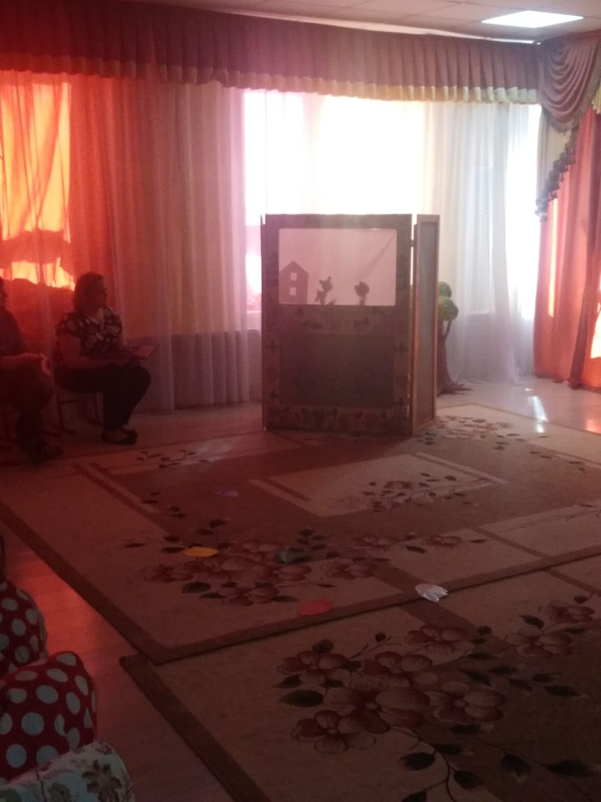
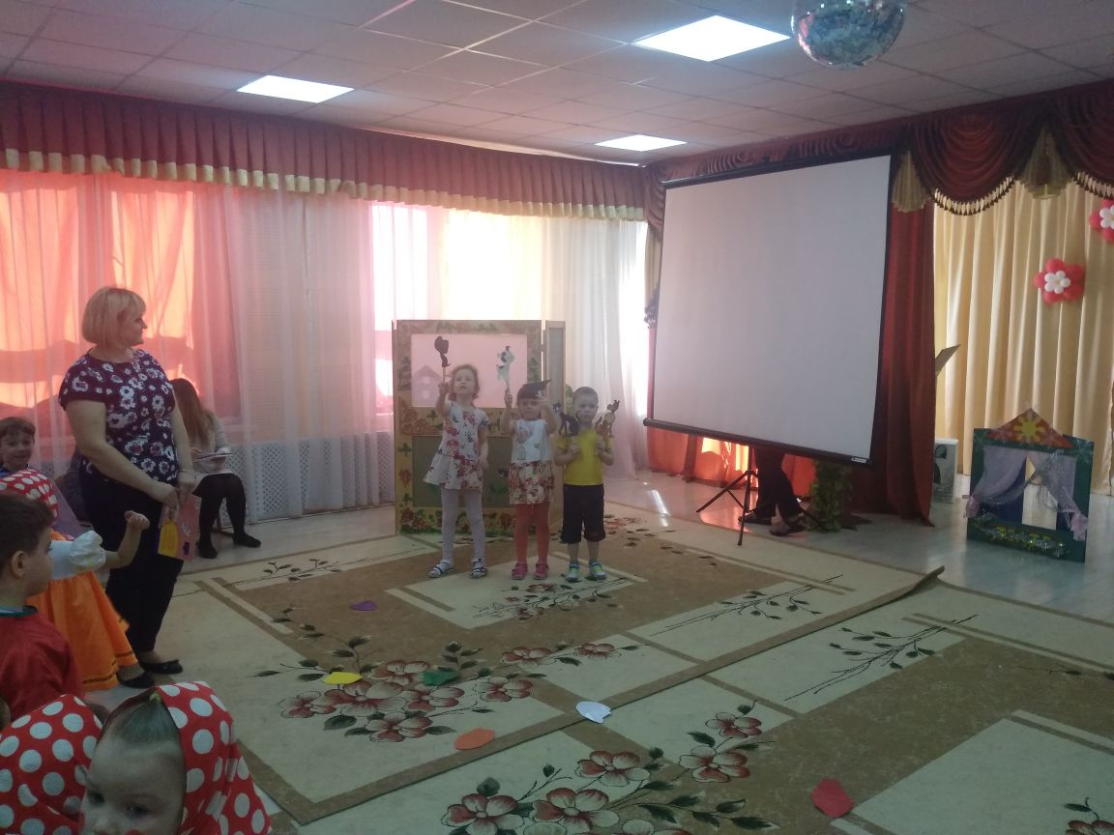
Итоговое мероприятие выступление в фестивале сказок «В гостях у Фрекен Бок»

